Slide 1
BAB 6: LIABILITAS JANGKA PENDEK DAN LIABILITAS PANJANG

Slide 2
Liabilitas Jangka Pendek
Dikatakan Liabilitas Jangka Pedek, jika:
Liabilitas tersebut diharapkan akan diselelsaikan dalam satu siklus operasinormal entitias.
Liabilitas dimiliki entitias untuk tujuan diperdagangkan
Liabilitas tersebut jatuh tempo untuk diselesaikan dalam jangka 12 bulan setelah periode pelaporan
Tidak memiliki hak tampa syarat untuk menunda penyelesaian liabilitas selama sekurang-kurangnya 12 bulan.
Entitas megklasifikasi liabilitas yang tidak termasuk kategori tersebut sebagai liabilitas jangka Panjang
Liabilitas jangka pendek termasuk kategori intrumen keuangan.

Slide 3
Jenis-Jenis Liabilitas Jangka Pendek
Utang usaha
Wesel bayar
Utang jangka pendek
Utang jangka Panjang yang akan jatuh tempo
Utang jangka pendek yang didanai Kembali
Utang dividen
Uang muka pelanggan
Pendapatan diterima dimuka
Utang PPN/PPnBM
Utang pajak penghasilan
Utang gaji
Utang pajak pihak ketiga

Slide 4
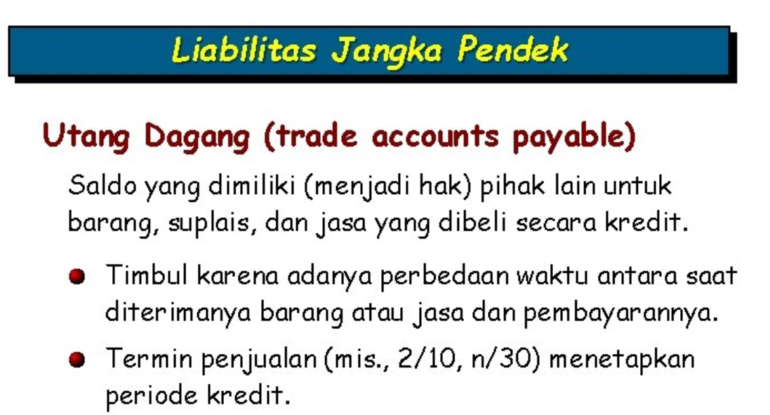

Slide 5
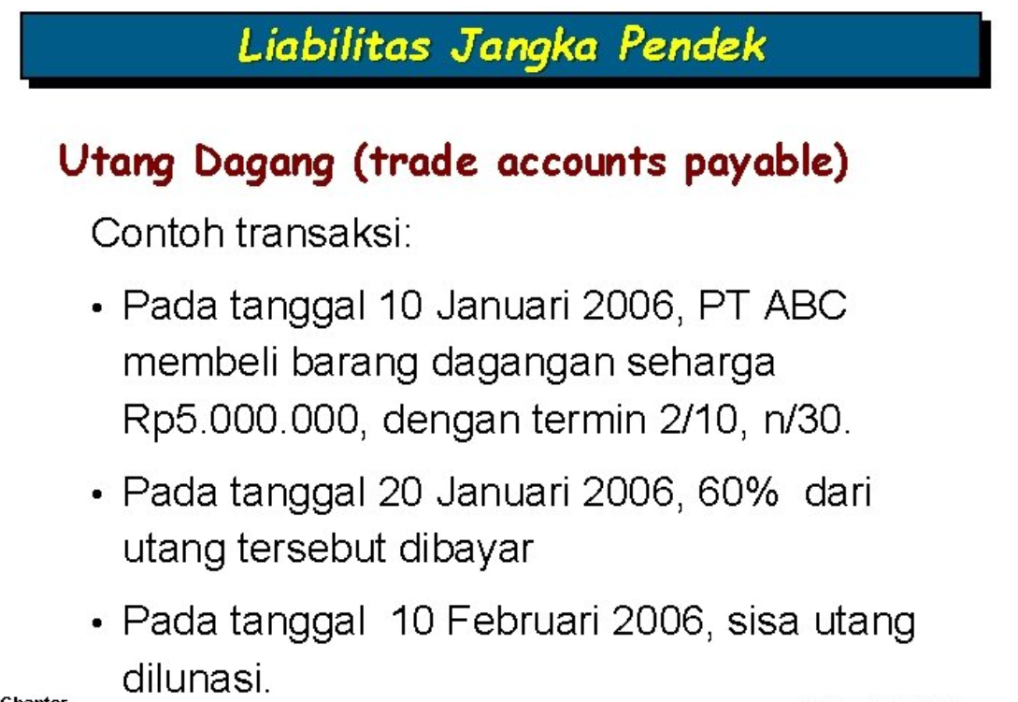

Slide 6
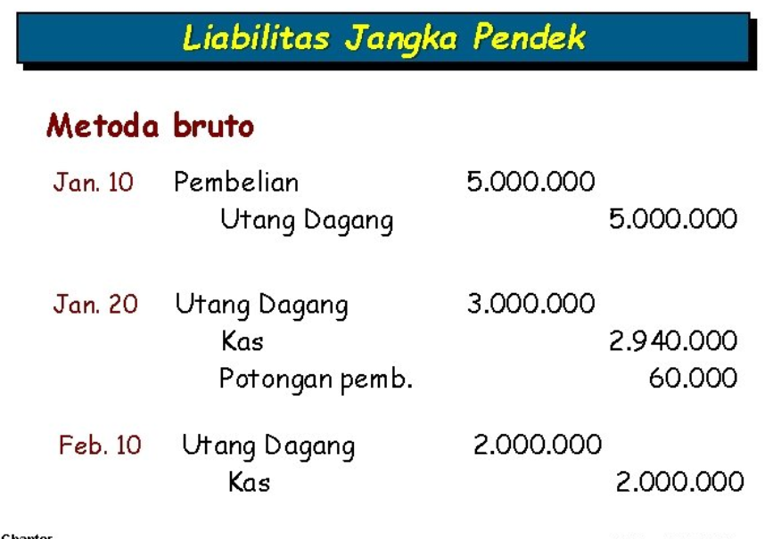

Slide 7
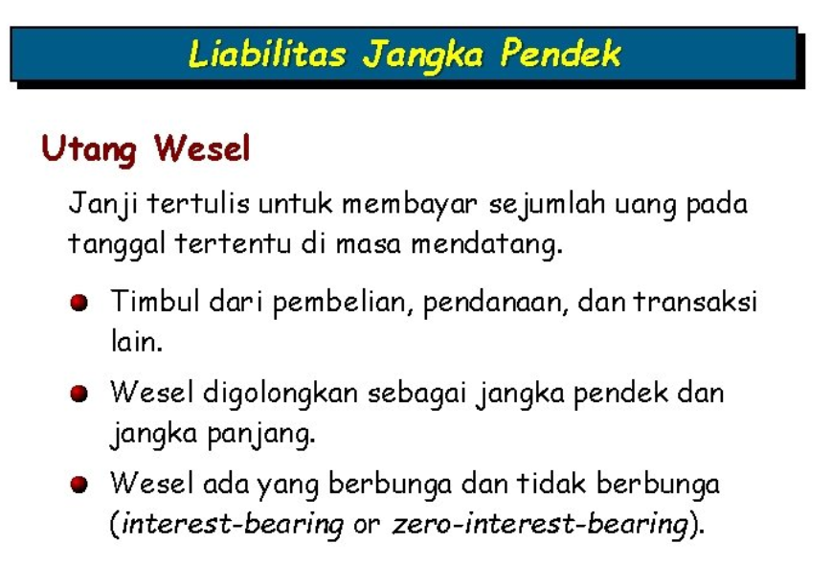

Slide 8
Hutang Jangka Panjang
Karakteristik Hutang Jangka Panjang, yaitu:
Hutang perusahaan yang memiliki tenggat waktu pembayaran atau jatuh tempo lebih satu periode akuntansi (1 tahun).
Biaya pembayaran atau pelunasan untuk hutang jangka panjang biasanya menggunakan aktiva tidak lancar atau dengan menimbulkan kewajiban jangka panjang lainnya atau dengan mengalihkan menjadi modal saham.

Slide 9
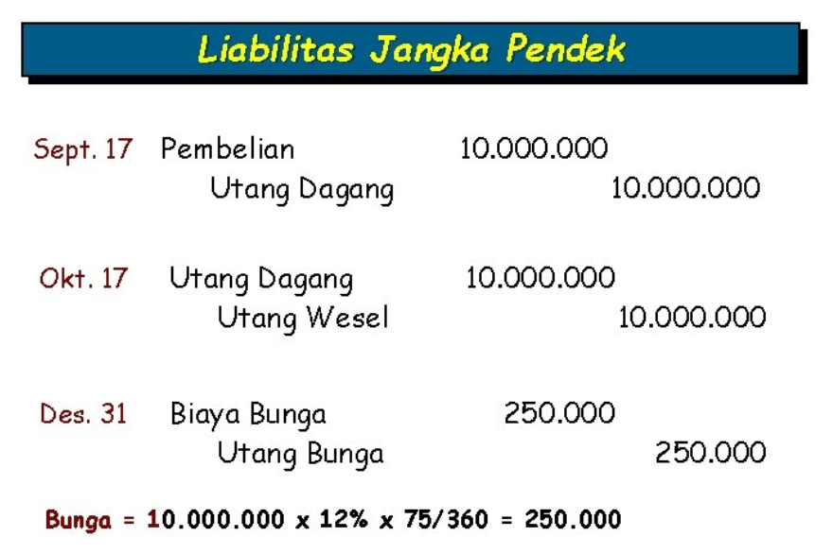

Slide 10
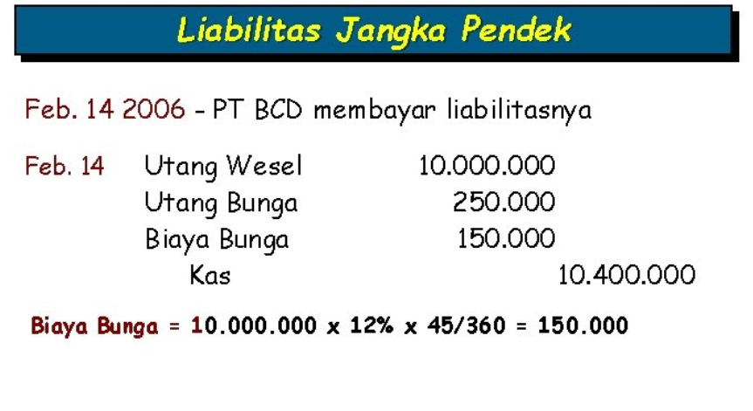

Slide 11
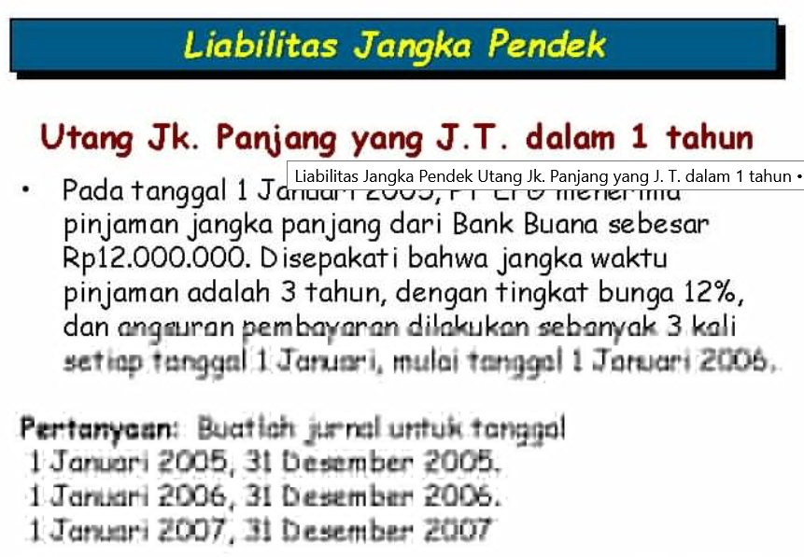

Slide 12
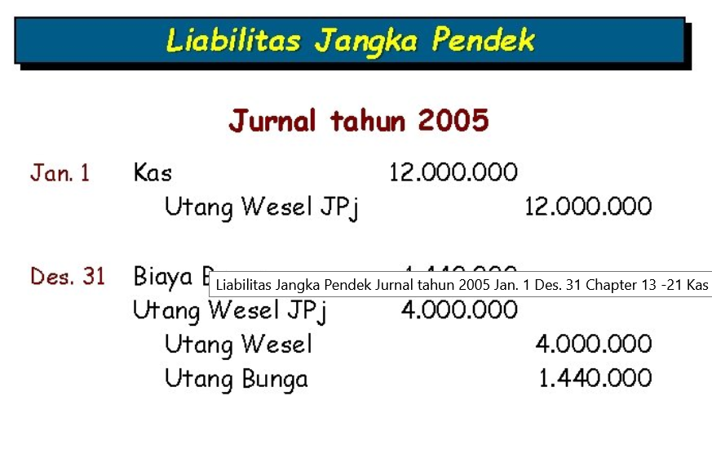

Slide 13
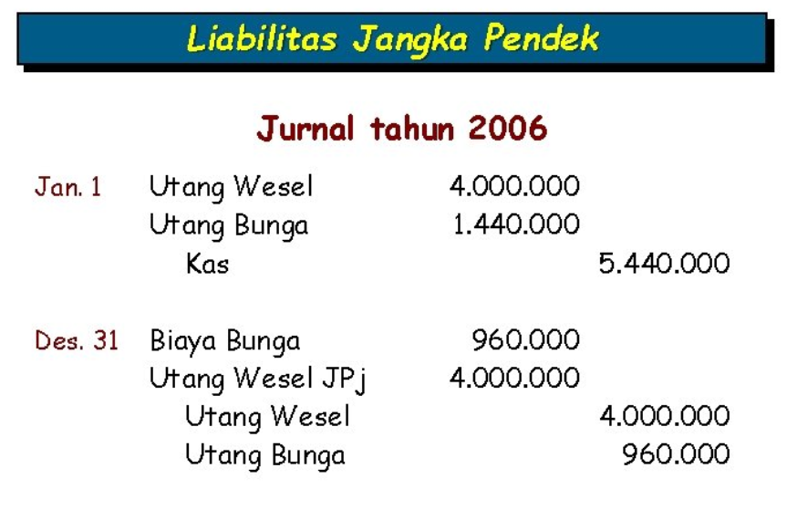

Slide 14
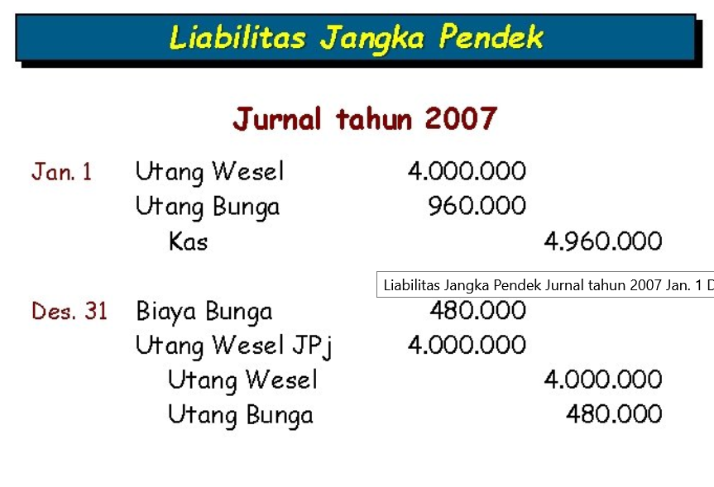

Slide 15
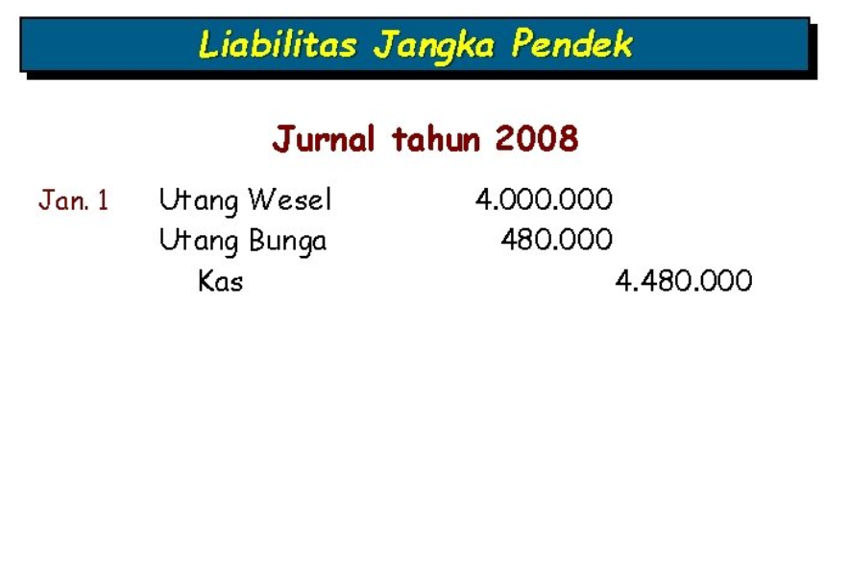

Slide 16
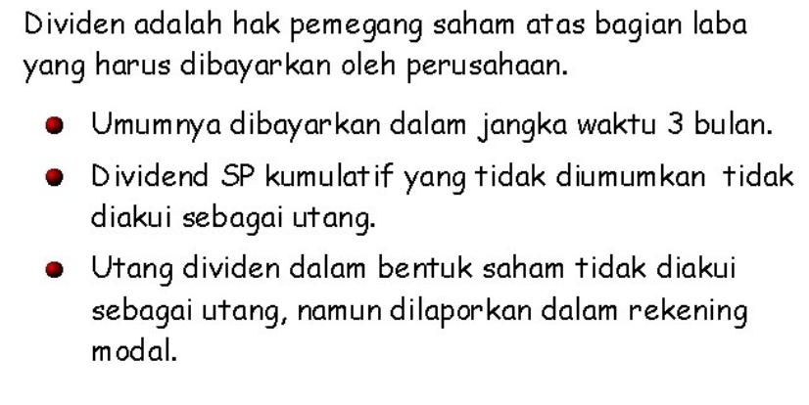
Hutang Dividen

Slide 17
Pendapatan Diterima Dimuka
Pendapatan diterima dimuka dapat dikategorikan sebagai liabilitas karena entitas tersebut belum diberikan atau diserahkan.

Slide 18
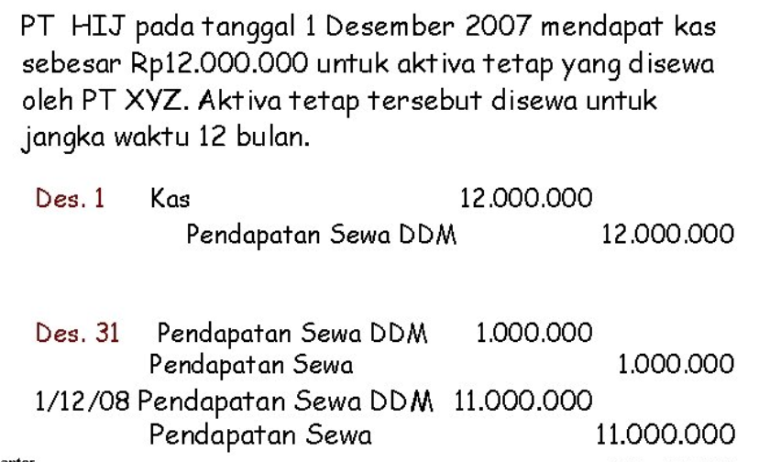
Contoh Pendapatan Diterima Dimuka

Slide 19
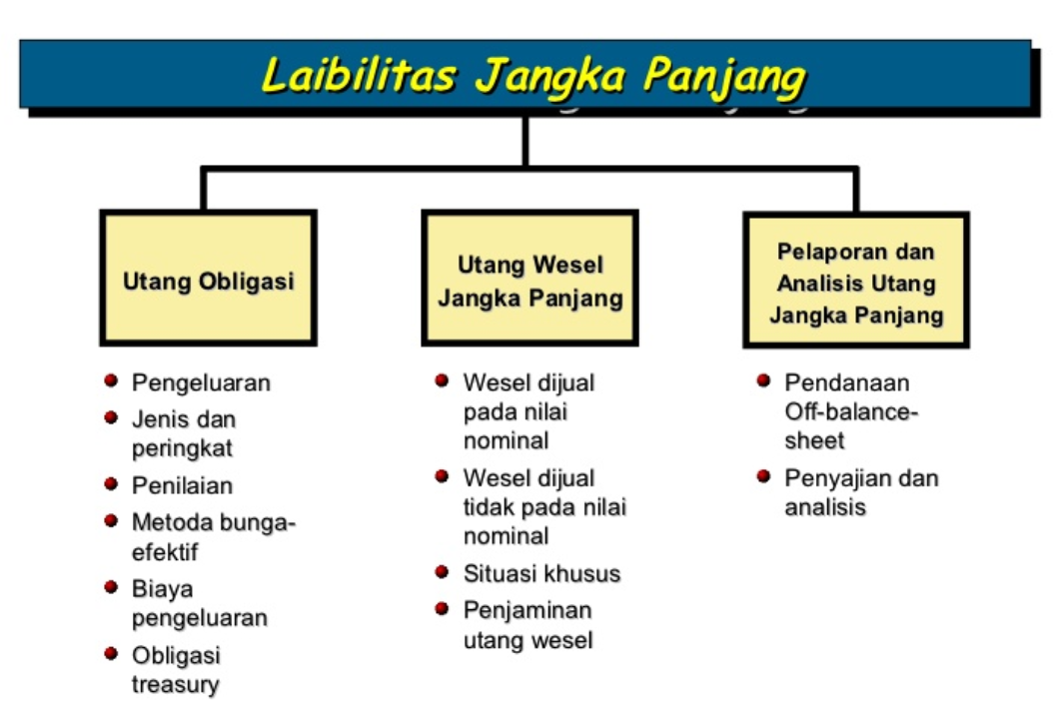

Slide 20
Wesel Jangka Panjang
Wesel bayar jangka panjang adalah utang wesel yang jangka waktu pelunasannya lebih dari satu periode akuntansi.
Perusahaan biasanya menerbitkan wesel bayar jangka Panjang apabila membutuhkan dana dalam jumlah besar atau melakukan pembelian yang tidak bias dibayar langsung tetapi melalui pembayaran angsuran.

Slide 21
Wesel Jangka Panjang
Perbedaan antara wesel bayar lancar dan wesel bayar jangka panjang terletak padatanggal jatuh temponya. Wesel bayar jangka pendek diharapkan akan dibayar dalam jangka waktu satu siklus operasi.
Wesel bayar jangka panjang memiliki substansi yang sama seperti obligasi dimana keduanya memiliki tanggal jatuh tempo yang tetap dan suku bunga yang ditetapkan.

Slide 22
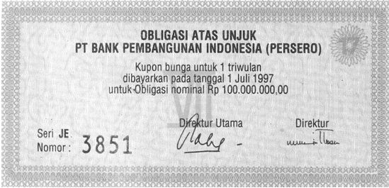
Hutang Obligasi
Hutang yang diperoleh melalui penjualan surat tanda bukti utang yang dikeluarkan oleh perusahaan kepada pemegangnya dengan imbalan bunga.
Setiap obligasi tertera nilai nominal obligasi (nilai pari) dan tingkat bunga.
Nilai nominal adalah nilai yang menunjukkan jumlah yang harus dibayar perusahaan pada waktu obligasi jatuh tempo.
Tingkat bunga obligasi menunjukkan sejumlah persentasi (%) tertentu yang harus dibayarkan secara periodik kepada pemegang obligasi.

Slide 23
Jenis –Jenis Obligasi
Obligasi Berjamin (Secured Bonds) dan Obligasi Tanpa Jaminan (Unsecured bonds) .
Obligasi Berjamin, obligasi dengan beberapa jaminan terdapat perjanjian dari beberapa orang penjamin. Obligasi Tanpa Jaminan merupakan obligasi tanpa jaminan dan sangat berisiko, sehingga obligasi jenis ini akan memberikan tingkat bunga yang tinggi, dalam rangka untuk menarik minat calon investor.
Obligasi hipotik yaitu obligasi yang penerbitannya dijamin (Secured Bonds) dengan suatu jaminan tertentu, misalnya real estate. Obligasi trust yang penerbitannya dijamin oleh saham atau obligasi perusahaan lain.

Slide 24
Jenis –Jenis Obligasi
Obligasi Berjangka, Berseri dan Dapat Ditebus.
Obligasi Berjangka, obligasi yang harus dilunasi dalam satu tanggal jatuh tempo disebut (term bonds).
Obligasi Berseri, obligasi yang jatuh tempo namun pembayarannya secara angsuran (serial bonds).
Obligasi yang Dapat Ditebus, obligasi memberikan hak kepada penerbit obligasi untuk menebus dan menarik kembali obligasi sebelum jatuh tempo (callable bonds).

Slide 25
Jenis –Jenis Obligasi
Obligasi Konvertibel, Didukung Komoditas, dan Diskonto Besar.
Obligasi Konvertibel, obliasi yang bisa dikonversi menjadi sekuritas lain (saham atau wesel) dalam jangka waktu tertentu setelah penerbitannya (convertible bonds).
Obligasi yang Didukung Komoditas, obligasi yang dapat ditebus dengan menggunakan komoditas seperti minyak, batubara, atau logam mulia (commodity-backed bonds).
Obligasi Dengan Diskonto Besar, dijual diskon yang memberikan emberikan pembeli imbalan bunga saat jatuh tempo (deep-discount bonds).

Slide 26
Jenis –Jenis Obligasi
Obligasi Terdaftar, Atas Unjuk (Kupon) dan Obligasi Laba.
Obligasi Terdaftar merupakan obligasi yang diterbitkan dengan dengan nama pemilik (registered bonds).
Obligasi Atas Unjuk merupakan obligasi yang tidak mencatat nama pemilik dan dapat ditransfer dari satu pemilik ke pemilik lain cukup melalui penyerahan saja (bearer atau coupon bond) .
Obligasi Laba merupakan obligasi yang tidak melakukan pembayar bunga kecuali perusahaan mendapat laba (revenue bonds). Obligasi ini yang bunganya dibayarkan dari sumber pendapatan tertentu.

Slide 27
Pengakuan dan Pengukuran Obligasi
Harga wajar obligasi (harga jual) dapat berbeda dari nilai nominalnya. Perbedaan tersebut timbul apabila tingkat suku bunga efektif berbeda dengan tigkat suku bunga kupon.
Apabila harga jual obligasi lebih tinggi daripada nilai nominal maka obligasi dijual dengan harga premium.
Harga jual > Nilai nominal = Premium (Premi)
Apabila harga jual obligasi lebih rendah daripada nilai nominal maka liabilitas dijual dengan harga diskonto.
Harga jual < Nilai nominal = Diskonto

Slide 28
Pelunasan Obligasi Sebelum Tanggal Jatuh Tempo
Obligasi yang dapat dilunasi kembali sebelum tanggal jatuh tempo biasanya dilakukan dengan memberi agio pada pemegang obligasi pada waktu pelunasan itu terjadi.
Akumulasi disagio atau amortisasi agio dalam buku investor tidak lagi dengan garis lurus tetapi menggunakan cara amortisasi yang dipercepat.
Obligasi yang ditarik dari peredaran dapat dicatat sebagai:
Utang obligasi (D), apabila obligasi yang ditarik tidak akan dijual kembali.
Treasury bonds (D), apabila obligasi yang ditarik akan dijual kembali.

Slide 29
PERTEMUAN KE - 10
BAB 5: KEWAJIBAN JANGKA PANJANG
PERTEMUAN KE – 10 ADALAH MEMBAHAS LATIHAN-LATIHAN SOAL BESERTA JAWABAN UNTUK WESEL BAYAR DAN OBLIGASI +TUGAS MAHASISWA SEBAGAI BAGIAN NILAI UAS

